Slide 1



CONTO TERMICO 3.0
STRUTTURA, INCENTIVI, REQUISITI, PROCEDURE E CASI STUDIO
Dott. Ing. Giampiero Folino

Slide 2
INDICE DELLA PRESENTAZIONE
QUADRO NORMATIVO E OBIETTIVI DEL CONTO TERMICO 3.0
SOGGETTI AMMESSI E AMBITI DI APPLICAZIONE
INTERVENTI INCENTIVABILI: EFFICIENZA ENERGETICA E RINNOVABILI TERMICHE
REQUISITI TECNICI PRINCIPALI (PDC, SOLARE TERMICO, BIOMASSA)
CALCOLO DEGLI INCENTIVI, MASSIMALI E DURATE
DOCUMENTAZIONE, ITER GSE E CONTROLLI
SCHEMI IMPIANTISTICI TIPO E INTEGRAZIONE DEI SISTEMI
CASI STUDIO: VILLA UNIFAMILIARE, AGRITURISMO, ALBERGO 500 M², CONDOMINIO DA 12 UNITÀ
RUOLO DEL PROGETTISTA E PARCELLA PROFESSIONALE
ERRORI RICORRENTI, CHECKLIST OPERATIVA E CONCLUSIONI

Slide 3
Quadro Normativo e Obiettivi
Il Conto Termico 3.0, istituito con il Decreto 7 agosto 2025 recante “Incentivazione di interventi di piccole dimensioni per l’incremento dell’efficienza energetica e per la produzione di energia termica da fonti rinnovabili”, è stato pubblicato sulla Gazzetta Ufficiale (GU) n. 224 del 26 settembre 2025, diventerà esecutivo il 27 dicembre 2025.
MECCANISMO NAZIONALE DI INCENTIVAZIONE IN CONTO CAPITALE PER INTERVENTI DI EFFICIENZA ENERGETICA E RINNOVABILI TERMICHE.
EVOLUZIONE DEL CONTO TERMICO VERSO UNA VERSIONE 3.0 PIÙ DIGITALE, RAPIDA E ORIENTATA ALLE PRESTAZIONI.
GESTORE DEI SERVIZI ENERGETICI (GSE) COME SOGGETTO ATTUATORE E CONTROLLORE.
OBIETTIVI PRINCIPALI: RIDUZIONE DEI CONSUMI DI ENERGIA PRIMARIA, DECARBONIZZAZIONE DEL PARCO EDILIZIO, SOSTITUZIONE IMPIANTI OBSOLETI.
STRUMENTO COMPLEMENTARE ALLE DETRAZIONI FISCALI, IDONEO PER PA, PRIVATI E IMPRESE.

Slide 4
SOGGETTI AMMESSI E SOGGETTI ESCLUSI
AMMESSI
PUBBLICHE AMMINISTRAZIONI (PA CENTRALI E LOCALI) CONTRIBUTO FINO AL 100% PER COMUNI AL DI SOTTO DEI 15.000 ABITANTI
SOGGETTI PRIVATI: PERSONE FISICHE, CONDOMÌNI, IMPRESE, TITOLARI DI REDDITO D’IMPRESA O DI LAVORO AUTONOMO CONTRIBUTI FINO AL 65%
ESCO ACCREDITATE CHE OPERANO TRAMITE CONTRATTI DI RENDIMENTO ENERGETICO (EPC). CONTRIBUTO FINO AL 65%
PROPRIETARI, USUFRUTTUARI, LOCATARI E COMODATARI CHE SOSTENGONO LA SPESA CONTRIBUTO FINO AL 65%
EDIFICI: RESIDENZIALI, TERZIARIO, RICETTIVO, AGRICOLO, SCOLASTICO, SANITARIO, ECC. CONTRIBUTO FINO AL 65%
CATEGORIE CATASTALI ESCLUSE
Ambito residenziale: tutti gli edifici o le unità immobiliari di categoria catastale della classe A/8, A/9 e A/10
Ambito terziario: edifici/unità immobiliari di categoria A/10, gruppi B, C (escluse C/6, C/7), D (escluso D9), E (escluse E2, E4, E6)

Slide 5
INTERVENTI INCENTIVABILI – EFFICIENZA ENERGETICA
ISOLAMENTO TERMICO DI STRUTTURE OPACHE (PARETI, COPERTURE, SOLAI VERSO ESTERNO O AMBIENTI NON CLIMATIZZATI).
SOSTITUZIONE SERRAMENTI E CHIUSURE TRASPARENTI CON ELEMENTI AD ALTE PRESTAZIONI.
SOSTITUZIONE DI IMPIANTI TERMICI ESISTENTI CON SISTEMI A MAGGIORE EFFICIENZA (POMPE DI CALORE, SISTEMI IBRIDI, ECC.).
INSTALLAZIONE DI SISTEMI DI BUILDING AUTOMATION PER IL CONTROLLO EVOLUTO DEGLI IMPIANTI.
INTERVENTI INTEGRATI SU INVOLUCRO + IMPIANTI PER PA E SOGGETTI PRIVATI
INSTALLAZIONE COLLETTORI SOLARI TERMICI E SISTEMI DI ACCUMULO
IMPIANTI FOTOVOLTAICI

Slide 6
INTERVENTI INCENTIVABILI – RINNOVABILI TERMICHE
POMPE DI CALORE ELETTRICHE E A GAS AD ALTA EFFICIENZA (ARIA-ARIA, ARIA-ACQUA, ACQUA-ACQUA, GEOTERMICHE).
CALDAIE E TERMOCAMINI A BIOMASSA CON ELEVATA CLASSE AMBIENTALE E RENDIMENTO.
IMPIANTI SOLARI TERMICI PER SOLA ACS O PER ACS + INTEGRAZIONE RISCALDAMENTO.
SISTEMI COMBINATI (SOLARE TERMICO + POMPA DI CALORE + ACCUMULO).
ESTENSIONE DEGLI INCENTIVI A SUPERFICI SOLARI TERMICHE MEDIO-GRANDI PER STRUTTURE RICETTIVE E PA

Slide 7
REQUISITI TECNICI – POMPE DI CALORE
COP/EER COMPATIBILI CON I VALORI MINIMI RICHIESTI DALLE NORME TECNICHE DI RIFERIMENTO.
CERTIFICAZIONE SECONDO NORMATIVE DI PRODOTTO (ES. EN 14511 O EQUIVALENTI).
SOSTITUZIONE DI GENERATORE ESISTENTE E CORRETTA DISMISSIONE/SMALTIMENTO.
INSTALLAZIONE CONFORME AI MANUALI DEL COSTRUTTORE E ALLE NORME IMPIANTISTICHE VIGENTI.
PRESENZA DI SISTEMI DI REGOLAZIONE E CONTROLLO DELLA TEMPERATURA AMBIENTE.

Slide 8
REQUISITI TECNICI – SOLARE TERMICO E BIOMASSA
COLLETTORI SOLARI CERTIFICATI (SOLAR KEYMARK O EQUIVALENTI).
INTEGRAZIONE CON SISTEMI DI SICUREZZA (VALVOLE, VASI DI ESPANSIONE, MISCELATRICI TERMOSTATICHE).
CALDAIE/TERMOCAMINI A BIOMASSA CON CLASSE AMBIENTALE ELEVATA E BASSI LIMITI EMISSIVI.
ADEGUATA VOLUMETRIA DI ACCUMULO PER MASSIMIZZARE LO SFRUTTAMENTO DELL’ENERGIA SOLARE O DELLA BIOMASSA.
INSTALLAZIONI SU EDIFICI ESISTENTI, CORRETTAMENTE DIMENSIONATE RISPETTO AI FABBISOGNI.

Slide 9
Tabelle Incentivi – Valori Indicativi
Intervento | Percentuale indicativa | Note di massima
Pompe di calore | 40–65% | In funzione di potenza e prestazioni
Solare termico | 50–65% | Premi per superfici maggiori
Biomassa | 40–50% | Richiesta alta classe ambientale
Building automation | 30–40% | Solo edifici esistenti
Interventi integrati | Fino al 65% | Involucro + impianto

Slide 10
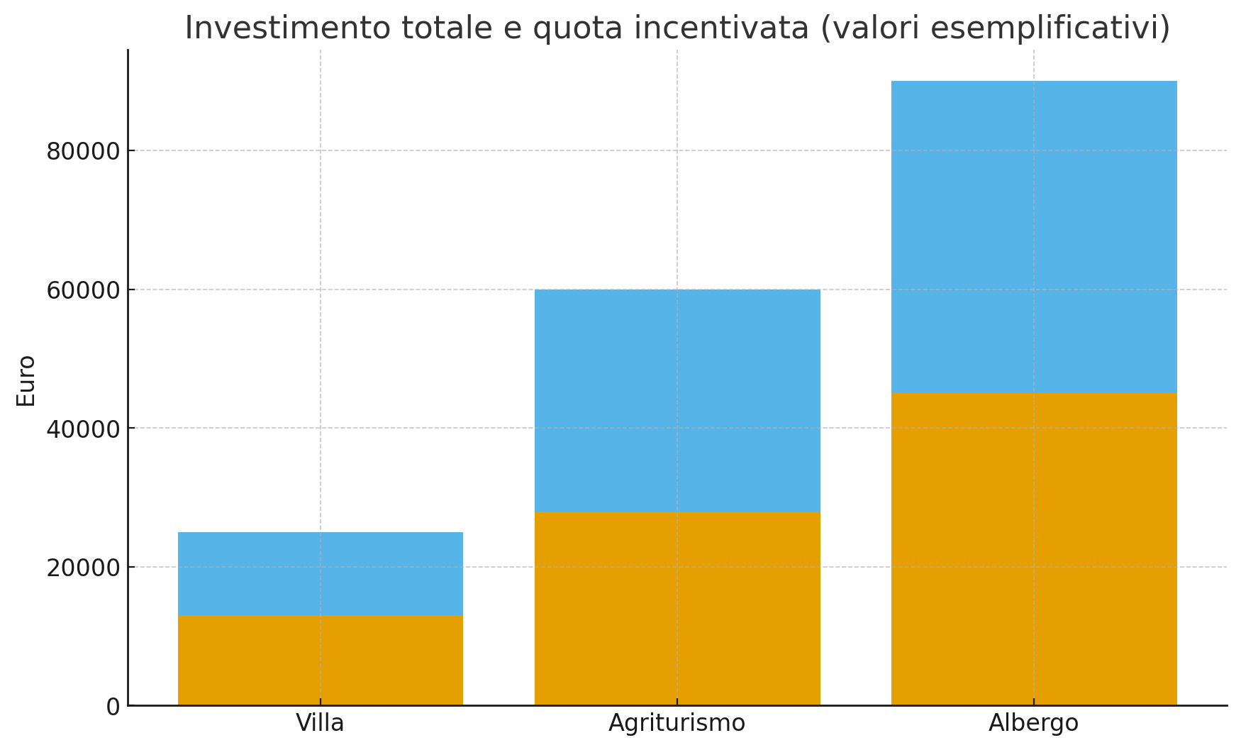
GRAFICO – INVESTIMENTO VS INCENTIVO
ESEMPIO DI CONFRONTO TRA INVESTIMENTO COMPLESSIVO E QUOTA COPERTA DA INCENTIVO

Slide 11
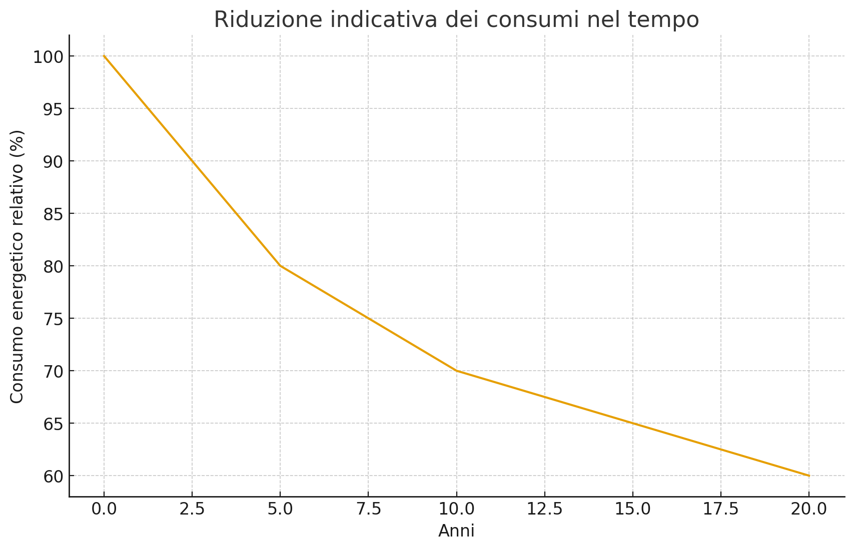
GRAFICO – RIDUZIONE DEI CONSUMI
RIDUZIONE QUALITATIVA DEI CONSUMI GRAZIE ALLA RIQUALIFICAZIONE ENERGETICA E ALLE RINNOVABILI TERMICHE.

Slide 12
SCHEMA IMPIANTO – VILLA UNIFAMILIARE
POMPA DI CALORE
PUFFER
ACCUMULO
IMPIANTO
RADIANTE
COLLETTORI
SOLARI
ESEMPIO DI SCHEMA FUNZIONALE: POMPA DI CALORE + COLLETTORI SOLARI + PUFFER + IMPIANTO RADIANTE A PAVIMENTO.

Slide 13
SCHEMA IMPIANTO – ALBERGO 500 M²
PDC 1
ACCUMULO
ACS
CIRCUITI
UTENZE
PDC 2
SCHEMA SEMPLIFICATO DI CENTRALE TERMICA CON PIÙ GENERATORI IN CASCATA, ACCUMULO SANITARIO E SOLARE TERMICO.

Slide 14
CASO STUDIO 1 – VILLA UNIFAMILIARE (ZONA CLIMATICA C)
SUPERFICIE: CIRCA 300 M², INVOLUCRO CON ISOLAMENTO MEDIO, IMPIANTO RADIANTE ESISTENTE.
INTERVENTI: SOSTITUZIONE GENERATORE CON POMPA DI CALORE ARIA-ACQUA 12–16 KW, SOLARE TERMICO 20–25 M², PUFFER 500–1000 L.
OBIETTIVO: COPERTURA ACS + RISCALDAMENTO, RIDUZIONE DEI CONSUMI DI GAS/METANO.
INCENTIVO: COPERTURA SIGNIFICATIVA DEL COSTO DELLA PDC E DEL SOLARE TERMICO (VALORI INDICATIVI 7.000–15.000 €).
RISULTATI ATTESI: RIDUZIONE DEI CONSUMI ENERGETICI FINO ALL’80% , AUMENTO CLASSE ENERGETICA, MAGGIORE COMFORT.

Slide 15
CASO STUDIO 2 – AGRITURISMO - ALBERGO)
SUPERFICIE: CIRCA 500 M² CON CAMERE, RISTORANTE, SPAZI COMUNI.
FABBISOGNO TERMICO ELEVATO PER ACS (CAMERE) E RISCALDAMENTO AMBIENTI.
INTERVENTI: POMPA DI CALORE REVERSIBILE AD ALTA POTENZA, SOLARE TERMICO >30 M², ACCUMULI MULTIPLI.
POSSIBILE INTEGRAZIONE CON ISOLAMENTO COPERTURE E BUILDING AUTOMATION (CATEGORIA AVANZATA TIPO D2).
INCENTIVO: QUOTA RILEVANTE DELL’INVESTIMENTO CON RATEAZIONE SU PIÙ ANNI.
BENEFICI: FORTE RIDUZIONE COSTI ENERGETICI, IMMAGINE GREEN, MIGLIORAMENTO COMFORT PER GLI OSPITI.

Slide 16
CASO STUDIO 3 – ALBERGO 500 M² (ZONA ROMA)
STRUTTURA RICETTIVA CON CARICHI TERMICI SIGNIFICATIVI PER ACS E RISCALDAMENTO/RAFFRESCAMENTO.
INTERVENTI: CENTRALE TERMICA CON PIÙ POMPE DI CALORE IN CASCATA.
SOLARE TERMICO PER ACS, EVENTUALE INTEGRAZIONE CON INVOLUCRO.
REGOLAZIONE EVOLUTA PER FASCE ORARIE, ZONE E PRIORITÀ DI CARICO.
INCENTIVO: COPERTURA DEL 65% IMPORTANTE DELL’INVESTIMENTO, CON TEMPI DI RITORNO IMMEDIATI
RISULTATI: RIDUZIONE CONSUMI ECONOMICI, ABBATTIMENTO DEI COSTI, IMMAGINE DI SOSTENIBILITÀ PER LA STRUTTURA A LIVELLO MARKETING

Slide 17
DOCUMENTAZIONE NECESSARIA
DIAGNOSI ENERGETICA O RELAZIONE TECNICA DI PROGETTO.
DEPOSITO DEL TITOLO EDILIZIO.
SCHEDE TECNICHE E CERTIFICAZIONI DELLE APPARECCHIATURE INSTALLATE.
FATTURE E PAGAMENTI TRACCIATI (BONIFICI, ECC.) CONFORMI ALLA NORMATIVA.
APE ANTE E POST INTERVENTO PER INTERVENTI CHE LO RICHIEDONO.
ASSEVERAZIONI TECNICHE DEL PROGETTISTA/DIRETTORE LAVORI.
DICHIARAZIONE DI CONFORMITÀ IMPIANTI E DICHIARAZIONE DI FINE LAVORI.

Slide 18
ITER OPERATIVO SUL PORTALE GSE
REGISTRAZIONE DEL SOGGETTO RESPONSABILE SUL PORTALE DEDICATO (PORTALTERMICO).
INSERIMENTO DEI DATI ANAGRAFICI, CATASTALI E TECNICI DELL’INTERVENTO.
CARICAMENTO DI TUTTA LA DOCUMENTAZIONE RICHIESTA IN FORMATO DIGITALE.
VERIFICA FORMALE DA PARTE DEL GSE E RICHIESTA DI EVENTUALI INTEGRAZIONI.
COMUNICAZIONE DI AMMISSIONE E CALCOLO DELL’INCENTIVO SPETTANTE.
EROGAZIONE DELL’INCENTIVO IN UNA O PIÙ RATE, SECONDO POTENZA E IMPORTO.
POSSIBILI CONTROLLI DOCUMENTALI O IN SOPRALLUOGO.

Slide 19
RUOLO DEL PROGETTISTA E PARCELLA
ANALISI PRELIMINARE TECNICA ED ENERGETICA DELL’EDIFICIO E DEGLI IMPIANTI ESISTENTI.
SCELTA DELLA TECNOLOGIA PIÙ ADATTA (PDC, BIOMASSA, SOLARE TERMICO, SISTEMI IBRIDI).
PROGETTO DEFINITIVO/ESECUTIVO DEGLI IMPIANTI E EVENTUALE PROGETTO EDILIZIO CORRELATO.
REDAZIONE DI RELAZIONI TECNICHE, APE, DIAGNOSI ENERGETICA E CALCOLI DI DIMENSIONAMENTO, PRATICHE EDILIZIE.
GESTIONE DELLA PRATICA GSE (COMPILAZIONE PORTALE, CARICAMENTO DOCUMENTI, INTEGRAZIONI).
DIREZIONE LAVORI, COORDINAMENTO IMPRESA INSTALLATRICE, COLLAUDO FUNZIONALE.
LA PARCELLA PUÒ ESSERE STRUTTURATA PER FASI (PROGETTO, DL, PRATICA GSE, COLLAUDO) CON COMPENSI PROPORZIONATI ALLA COMPLESSITÀ CON DETRAZIONE DEL 50%

Slide 20
ERRORI RICORRENTI DA EVITARE
DATI TECNICI INCOMPLETI O NON ADERENTI AI REQUISITI MINIMI.
MANCATA O INCOMPLETA SOSTITUZIONE DEL GENERATORE ESISTENTE.
FATTURE NON COERENTI CON LE LAVORAZIONI O NON INTESTATE CORRETTAMENTE.
CARICAMENTO ERRATO DEI DOCUMENTI SUL PORTALE GSE O MANCANZA DI FIRME.
DIMENSIONAMENTO SCORRETTO DI PUFFER, COLLETTORI SOLARI O GENERATORI.
ASSENZA DI UN PROGETTISTA QUALIFICATO CHE COORDINI L’INTERVENTO.

Slide 21
CHECKLIST OPERATIVA PER IL PROGETTISTA
VERIFICA PRELIMINARE DELL’AMMISSIBILITÀ DEL SOGGETTO E DELL’EDIFICIO.
SCELTA DELL’INTERVENTO O PACCHETTO DI INTERVENTI PIÙ ADATTO (INVOLUCRO, IMPIANTI, INTEGRAZIONI).
RACCOLTA DI TUTTE LE SCHEDE TECNICHE E DELLE CERTIFICAZIONI NECESSARIE.
COORDINAMENTO CON IMPRESA/INSTALLATORE PER IL RISPETTO DEI REQUISITI.
PREDISPOSIZIONE COMPLETA DELLA DOCUMENTAZIONE PRIMA DELL’UPLOAD GSE.
CONTROLLO FINALE DEI DATI INSERITI PRIMA DELL’INVIO DEFINITIVO.
ARCHIVIAZIONE ORDINATA DI PROGETTO, ELABORATI, FOTO E DOCUMENTI PER EVENTUALI CONTROLLI.

Slide 22
IL CONTO TERMICO 3.0 SI CONFIGURA COME UNO STRUMENTO STRATEGICO PER LA RIQUALIFICAZIONE ENERGETICA DEGLI EDIFICI.
CONSENTE IL RIMBORSO IN CONTO CAPITALE DI UNA QUOTA SIGNIFICATIVA DELL’INVESTIMENTO.
RICHIEDE UNA PROGETTAZIONE ACCURATA E UNA GESTIONE ATTENTA DELLA PRATICA GSE.
IL RUOLO DEL PROGETTISTA È CENTRALE PER MASSIMIZZARE L’INCENTIVO E RIDURRE GLI ERRORI.
UNA PRESENTAZIONE STRUTTURATA CONSENTE DI COMUNICARE CON CHIAREZZA IL VALORE TECNICO ED ECONOMICO DEGLI INTERVENTI AI CLIENTI.

Slide 23
CASO SPECIFICO – CONDOMINIO 12/24 UNITÁ IMMOBILIARI
CONDOMINIO COMPOSTO DA 12/24 UNITÀ IMMOBILIARI CON IMPIANTO CENTRALIZZATO ESISTENTE A GAS.
INTERVENTO: SOSTITUZIONE DEL GENERATORE CON POMPA DI CALORE CENTRALIZZATA AD ALTA POTENZA.
INTEGRAZIONE: INSTALLAZIONE DI COLLETTORI SOLARI TERMICI PER ACS SU COPERTURA CONDOMINIALE.
BENEFICI: RIDUZIONE CONSUMI DI GAS, COPERTURA RINNOVABILE PER ACS, MIGLIORAMENTO CLASSE ENERGETICA.
INCENTIVO STIMABILE (VALORI INDICATIVI): 25.000 – 60.000 € TRA PDC E SOLARE TERMICO.
POSSIBILE RATEAZIONE DELL’INCENTIVO IN PIÙ ANNI IN BASE ALLA POTENZA DELL'IMPIANTO.

Slide 24
SCHEMA IMPIANTO – CONDOMINIO 12/24UNITÀ
POMPA DI CALORE
CENTRALIZZATA
ACCUMULO ACS
CENTRALE
COLONNE
MONTANTI / UTENZE
CAMPO COLLETTORI
SOLARI TERMICI
SCHEMA FUNZIONALE SEMPLIFICATO DI IMPIANTO CENTRALIZZATO CON POMPA DI CALORE E COLLETTORI SOLARI PER ACS.

Slide 25
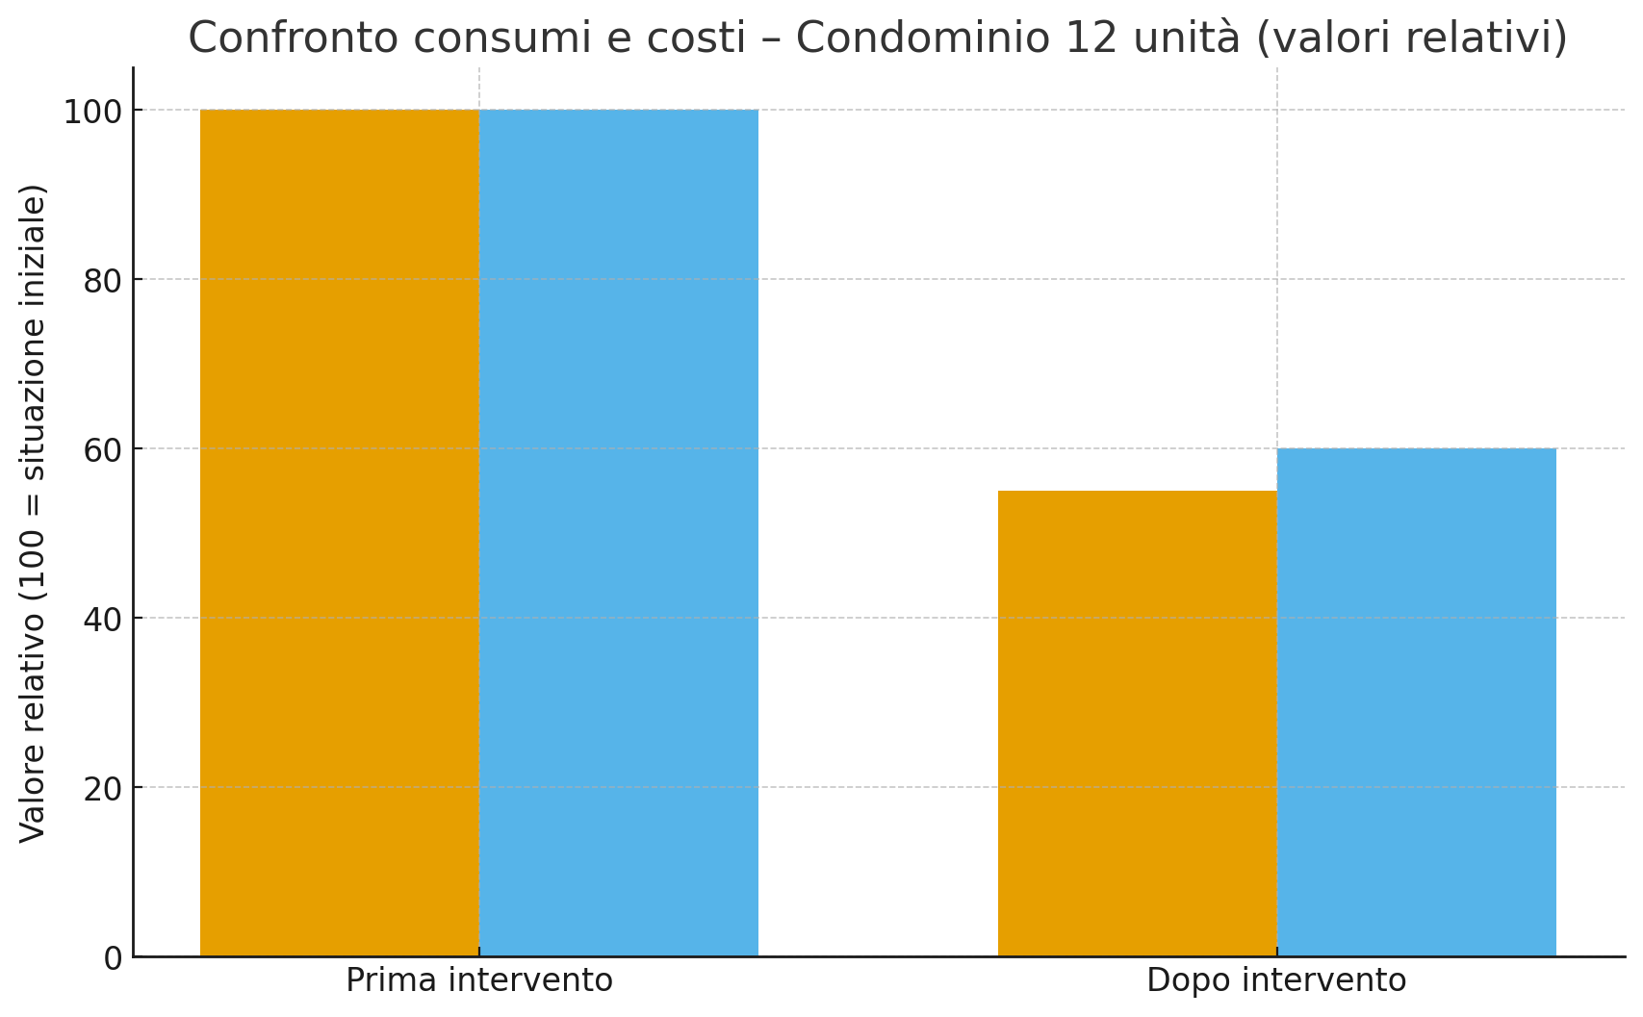
GRAFICO – CONSUMI E COSTI PRIMA/DOPO INTERVENTO
RIDUZIONE INDICATIVA DI CONSUMI ENERGETICI E COSTI IN BOLLETTA DOPO SOSTITUZIONE IMPIANTO E SOLARE TERMICO.

Slide 26
SIMULAZIONE ECONOMICA – CONDOMINIO 12 UNITÀ
Voce | Valore indicativo
Investimento totale (PDC + solare + adeguamenti) | 80.000 €
Incentivo Conto Termico 3.0 stimato | 48.000 €
Costo netto a carico del condominio | 32.000 €
Risparmio annuo stimato sulle bollette | 10.000 – 14.000 €/anno
Tempo di ritorno semplice | 3 anni

Slide 27
Grazie per l’attenzione

